Slide 1

REVIZIJOS KOMISIJOS PRANEŠIMAS
„Asociacijos biudžeto vykdymo ataskaita už 2025 m. sausio – rugsėjo mėn.“
2025 m. lapkričio 12 d.

Slide 2
Asociacijos pajamos 2025 m. sausio-rugsėjo mėn.
Asociacija 2025 m. sausio-rugsėjo mėn. planavo surinkti
631 715 Eur pajamų,
faktiškai 2025 m. sausio-rugsėjo mėn. surinko
800 092 Eur pajamų,
t. y. 168 tūkst. daugiau negu planuota

Slide 3
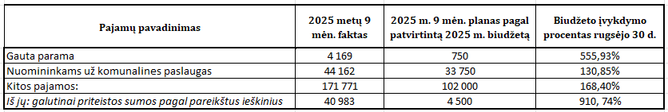
Asociacijos 2025 m. sausio-rugsėjo mėn. pajamų surinkimo viršijimas

Slide 4
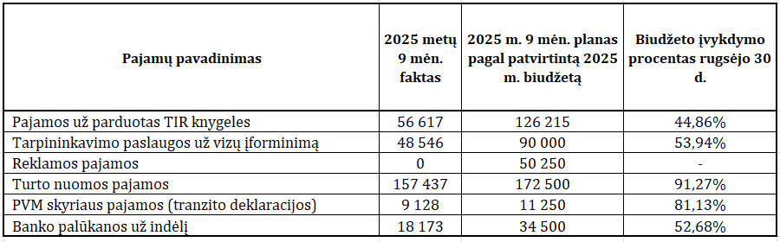
Asociacijos 2025 m. sausio-rugsėjo mėn. nesurinktos pajamos

Slide 5
Asociacijos sąnaudos 2025 m. sausio-rugsėjo mėn.
Asociacija 2025 m. sausio-rugsėjo mėn. planavo patirti
856 780 Eur sąnaudų,
faktiškai 2025 m. sausio-rugsėjo mėn. patyrė
711 163 Eur sąnaudų,
t. y. 145 tūkst. mažiau negu planuota

Slide 6
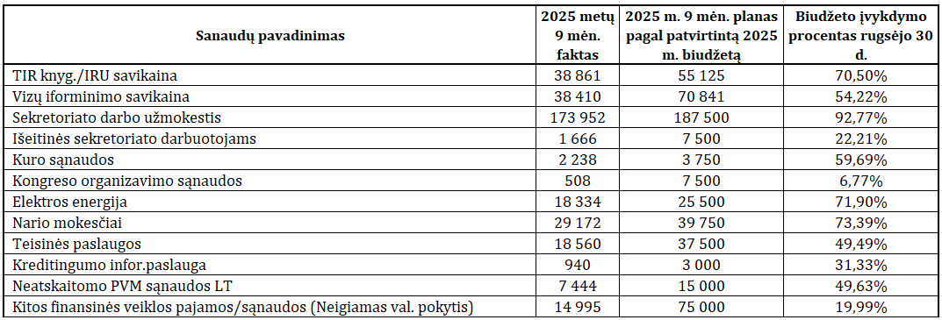
Asociacijos 2025 m. sausio-rugsėjo mėn. sąnaudos, kurių patirta mažiau nei planuota

Slide 7
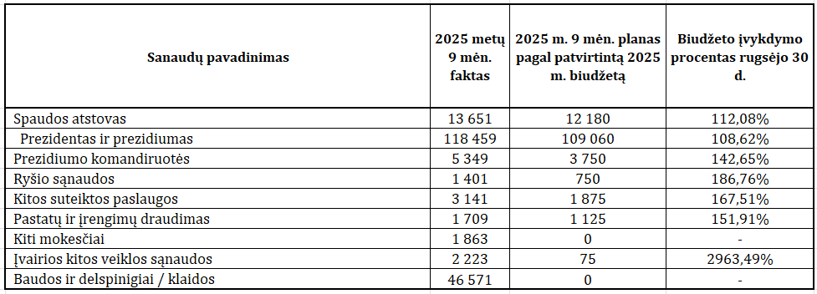
Asociacijos 2025 m. sausio-rugsėjo mėn. viršytos sąnaudos

Slide 8
Asociacijos veiklos rezultatas 2025 m. sausio-rugsėjo mėn.
Asociacija planavo, kad per 2025 m. sausio-rugsėjo mėn. prieš nario mokesčio surinkimą patirs 225 065 Eur nuostolio,
bet faktiškai per šį laikotarpį patyrė 133 351 Eur nuostolio.
Nario mokesčio per 2025 m. buvo surinkta 222 280 Eur, t. y. 17 720 Eur mažiau nei planuota.
Asociacijos planuotas rezultatas po nario mokesčio surinkimo už 2025 m. sausio-rugsėjo mėn. buvo 45 065 Eur nuostolio,
tačiau faktiškai asociacija per šį laikotarpį gavo
88 929 Eur pelno.

Slide 9
Asociacijos pinigų likutis 2025 m. rugsėjo 30 d.
Asociacija banke 2025 m. rugsėjo 30 d. turi 125 501 Eur laisvai disponuojamų lėšų.
Asociacija turi 900 tūkst. Eur indėlių kredito unijose.
Laisvai disponuojamų lėšų likutis banke 2025 m. spalio 31 d. yra 159 836 Eur

Slide 10
AČIŪ UŽ DĖMESĮ!

